Slide 1
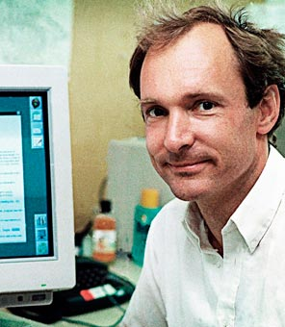
A explosão da internet
A internet estava em seu auge e com um crescimento de usuários muito grande.
Um cientista chamado Tim Berners-Lee, estava com uma proposta de facilitar a navegação pelas novas redes.
Em 12 de Março de 1989, iniciou o projeto do “World Wide Web” ou como conhecemos atualmente como “WWW”. E foi finalizado no ano seguinte em 1990.

Slide 2

O que é o WWW?
O www é um navegador ou sistema de documentos dispostos na Internet que permitem o acesso às informações.
E sua principal função é reunir todas as informações pelo mundo inteiro, para que todos tenham acesso a informações criadas e postadas.

Slide 3
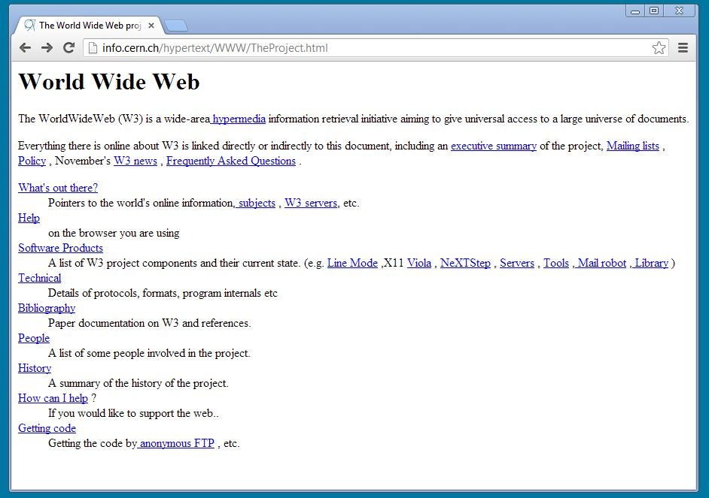
Primeiro Site
Em 1990, o Tim Berners-Lee criou uma “Linguagem de Marcação de Hiper Texto”.
E juntado com um protocolo HTTP (Protocolo de Transferência de Hiper Texto), foi criado o primeiro protótipo de um “Web Site”.

Slide 4



Primeiros navegadores
FireFox
Internet
Explorer
Safari
No ano de 2000, teve a criação de 3 novos navegadores conhecidos atualmente.

